Slide 1
SEMINÁRIO de LÂMINAS - Neuropatologia
Luiz G. C. A. de Lima, MD, MSc
médico patologista – Hospital das Clínicas da Universidade de São Paulo (ICESP e IOT)
Hospital Sírio Libanês
luiz.gcalima@hsl.org.br

Slide 2
História clínica
sexo feminino, 57 anos
setembro/2005 – crise convulsiva durante a gestação; abordagem – glioma de baixo grau (oligodendroglioma)
março/2024 – recidiva locorregional, submetida a ressecção ampla (gross total) com preservação da funcionalidade

Slide 3
tumoração com realce heterogêneo em região mesial mais profunda de lobo temporal esquerdo (3,4 x 2,9 x 2,9cm nos maiores eixos), com componente lesional infiltrativo em região hipocampal

Slide 4
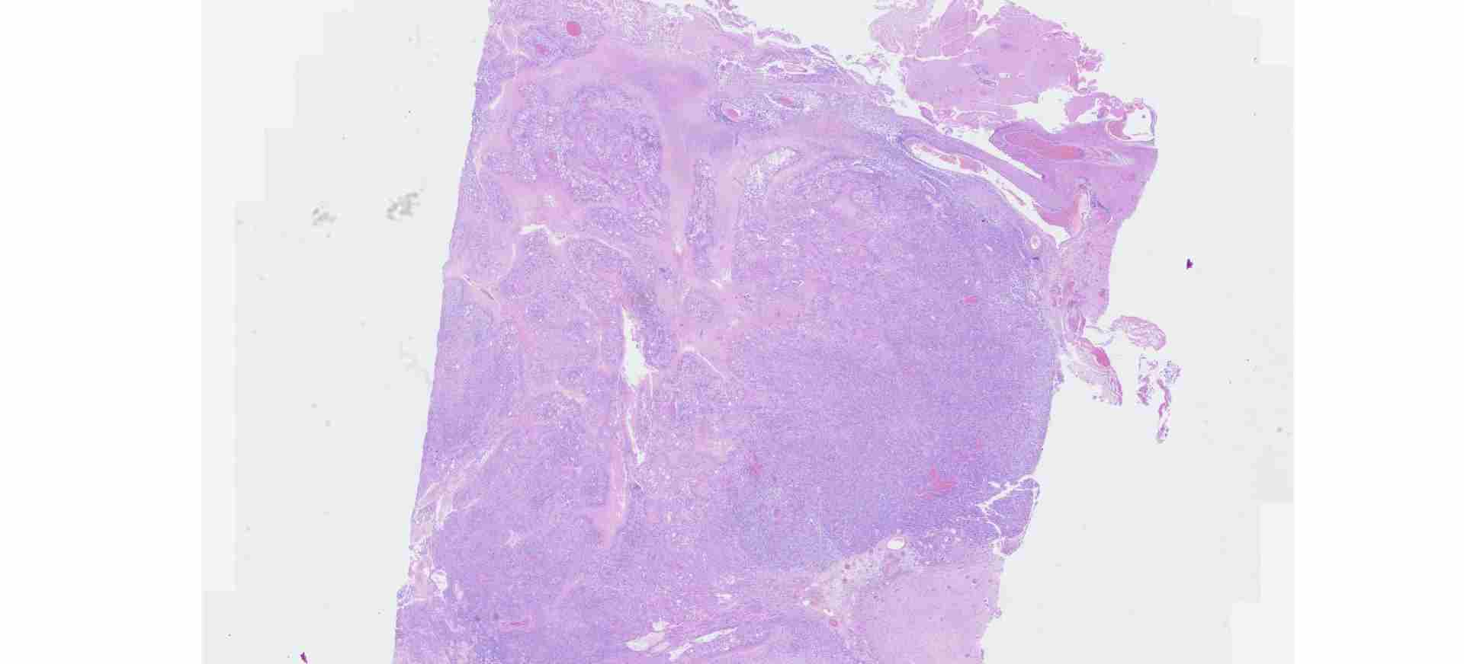

Slide 5
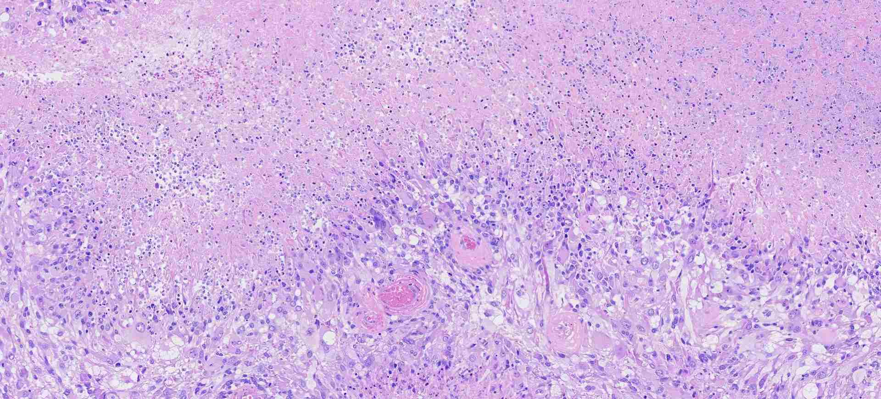

Slide 6
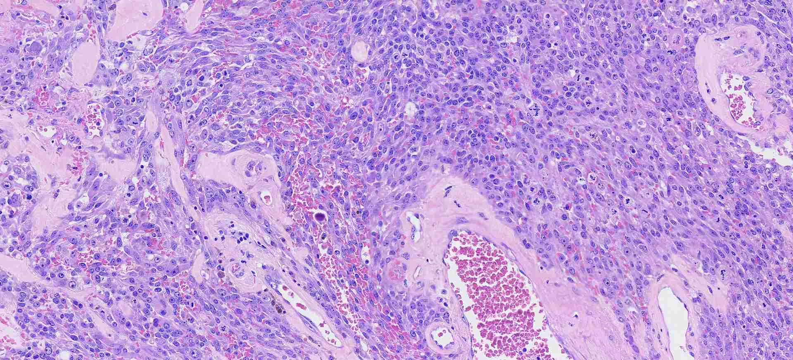

Slide 7
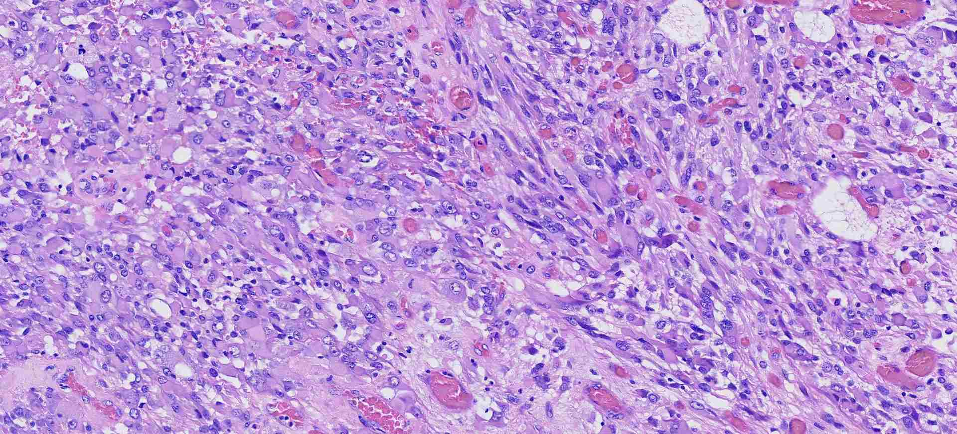

Slide 8
...

Slide 9
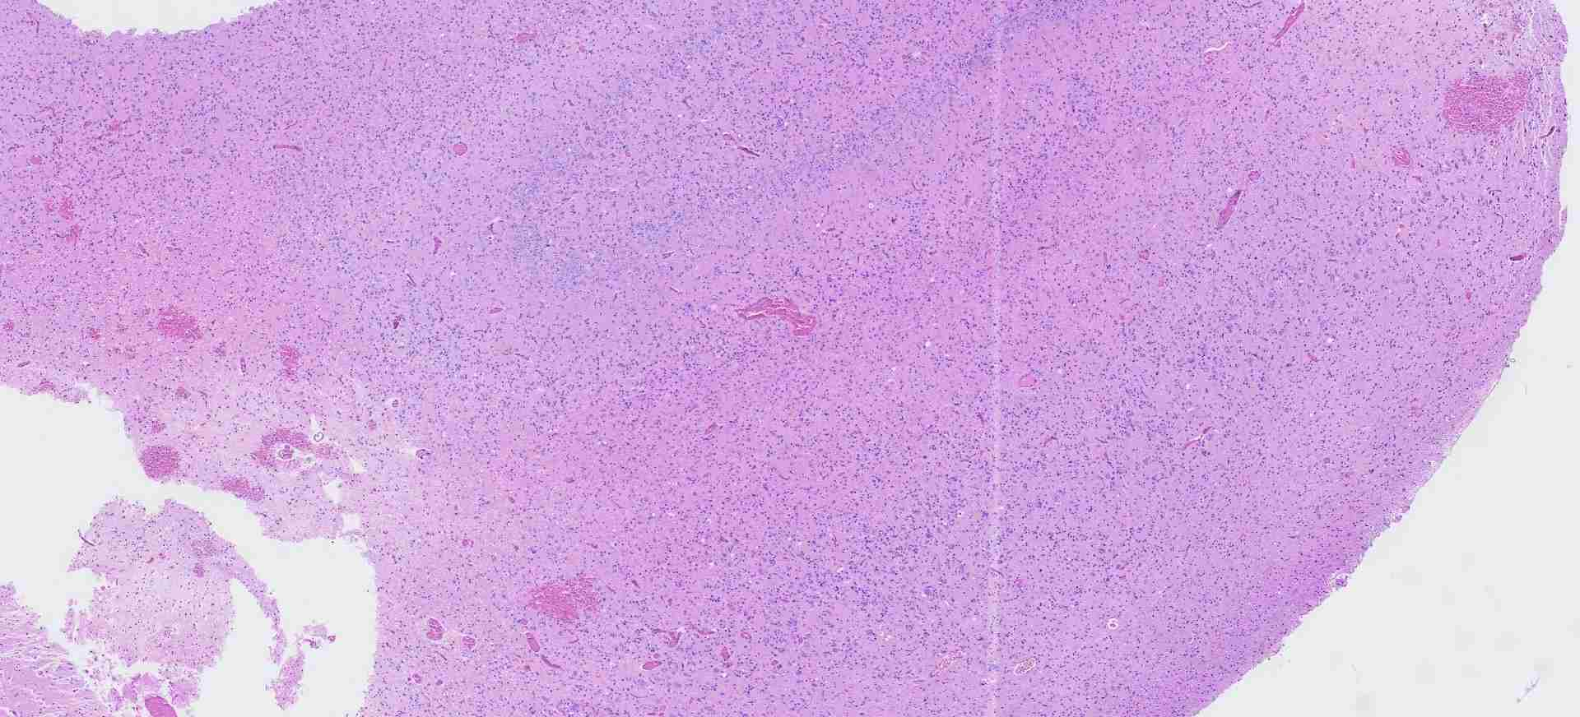

Slide 10
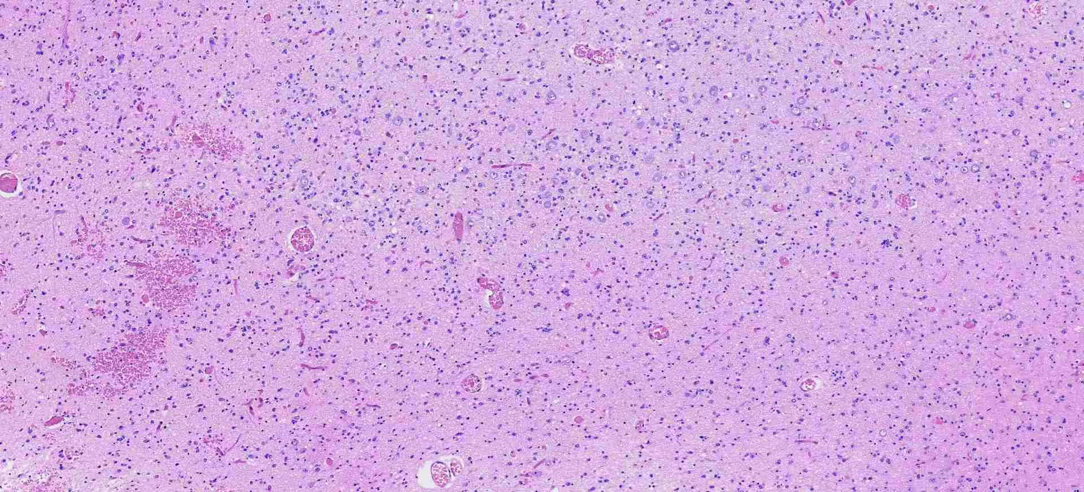

Slide 11
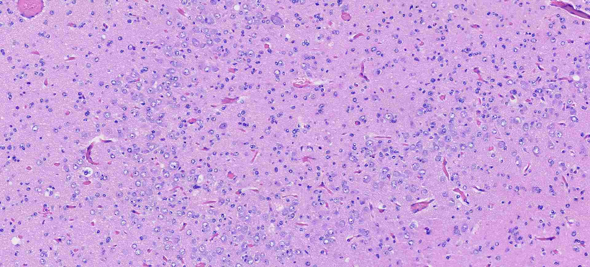

Slide 12
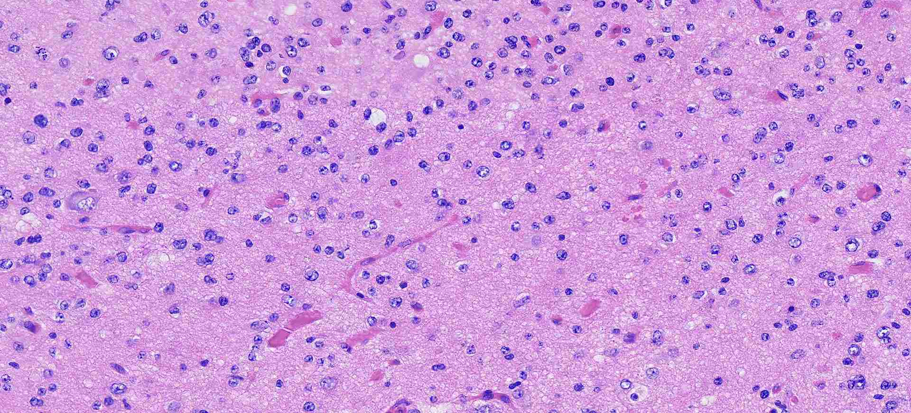

Slide 13
IMPRESSÃO (aspectos morfológicos (H.E.))
Glioma de alto grau histológico, sem outras especificações, de fenótipo ambíguo e com áreas de necrose
componente predominante de fenótipo astrocitário-símile e com características de alto grau
alta celularidade, pleomorfismo intenso com componente gigantocelular, acima de 30 figuras de mitose em 10 campos microscópico contíguos de grande aumento (400x/0,56mm de diâmetro) e áreas de necrose coagulativa de padrão tumoral
componente minoritário de fenótipo oligodendroglial-símile e com características de baixo grau

Slide 14
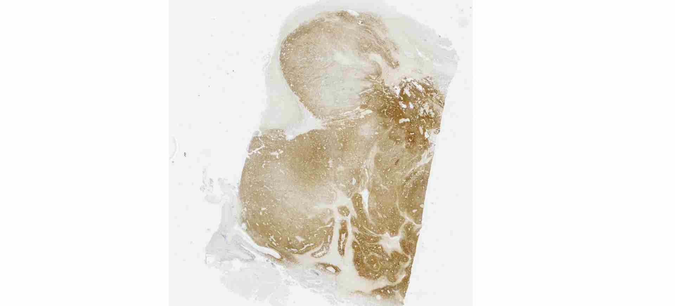
IDH1 (R132H)

Slide 15
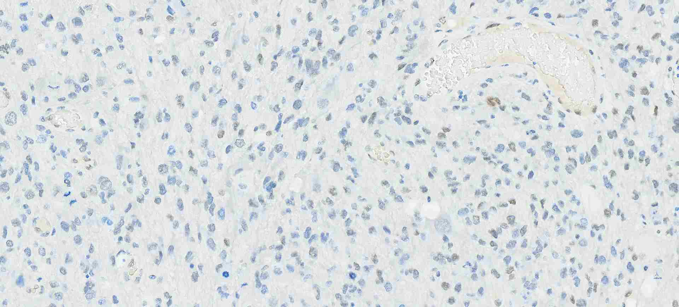
ATRX

Slide 16
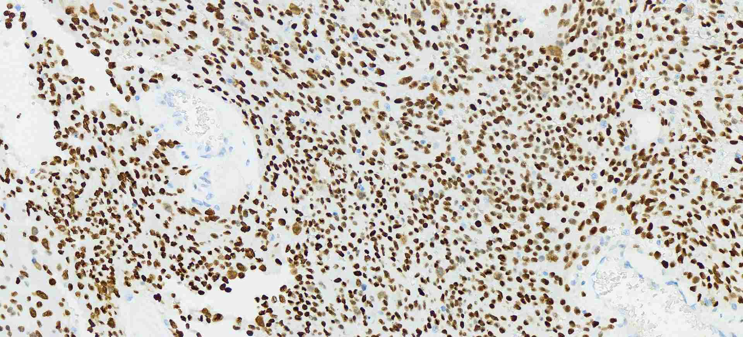
p53

Slide 17
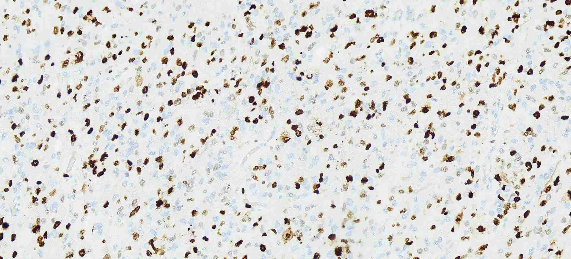
ki67

Slide 18
...

Slide 19
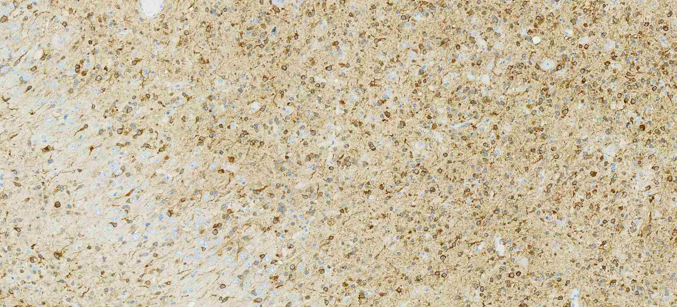
IDH1 (R132H)

Slide 20
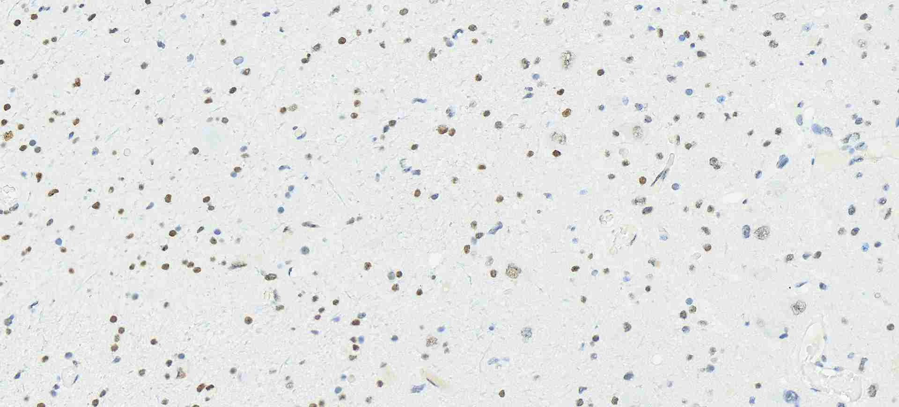
ATRX

Slide 21
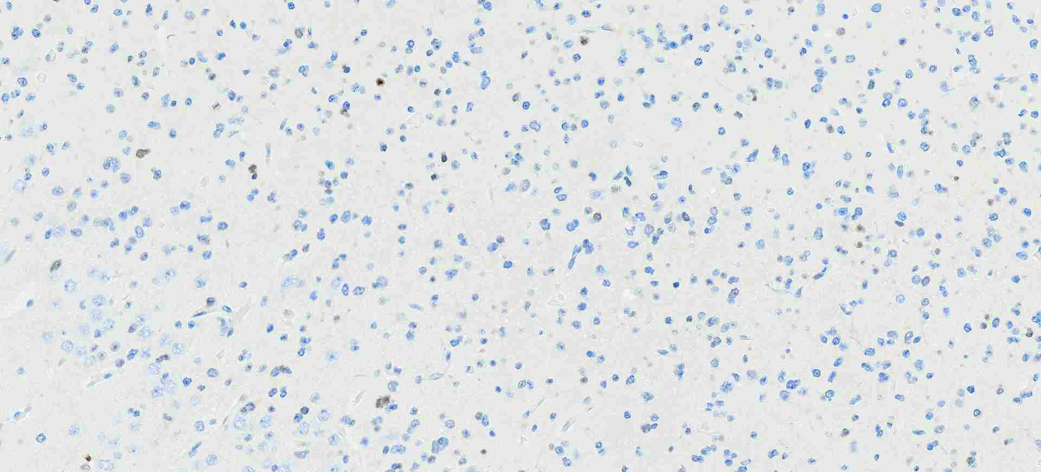
p53

Slide 22
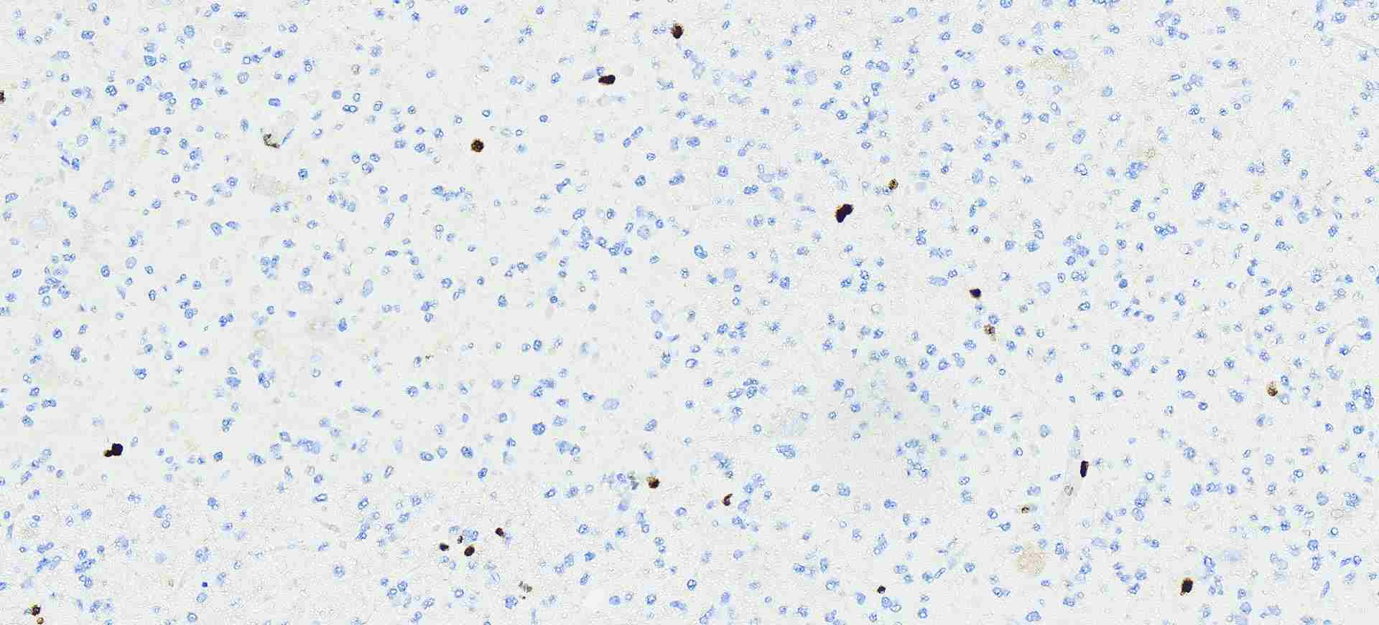
ki67

Slide 23
DIAGNÓSTICO (aspectos morfológicos (HE) e imunofenotípicos (IHQ))
Glioma de alto grau histológico, IDHmt (variante canônica – R132H), aspecto híbrido
componente predominante de fenótipo astrocitário-símile, com características de alto grau com áreas de necrose (grau 4 – OMS, 2021), p53-hiperexpresso e perda de expressão de ATRX
componente minoritário de fenótipo oligodendroglial, com características de baixo grau, p53 e ATRX padrão inalterado

Slide 24
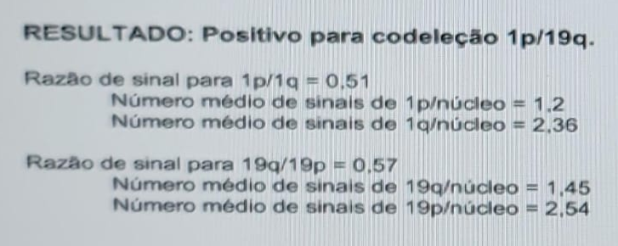
DIAGNÓSTICO (aspectos morfológicos (HE) e imunofenotípicos (IHQ))
Glioma de alto grau histológico, IDHmt (variante canônica – R132H), aspecto híbrido
componente predominante de fenótipo astrocitário-símile, com características de alto grau com áreas de necrose (grau 4 – OMS, 2021), p53-hiperexpresso e perda de expressão de ATRX
componente minoritário de fenótipo oligodendroglial, com características de baixo grau, p53 e ATRX padrão inalterado
como prosseguir?
FISH – presença de codeleção
1p/19q
metilação MGMT presente

Slide 25
DIAGNÓSTICO (aspectos morfológicos (HE) e imunofenotípicos (IHQ))
Glioma de alto grau histológico, IDHmt (canônico – R132H), aspecto híbrido
componente predominante de fenótipo astrocitário, com características de alto grau com áreas de necrose (grau 4 – OMS, 2021), p53-hiperexpresso e perda de expressão de ATRX
componente minoritário de fenótipo oligodendroglial, com características de baixo grau, p53 e ATRX padrão inalterado
como prosseguir?
. sequenciamento (painel multigênico)
. perfil de metilação

Slide 26
História clínica
sexo feminino, 57 anos
setembro/2005
2014 – temozolamida (11 ciclos)
2019/2020 – temozolamida (5 ciclos)
setembro/2021 – oligodendroglioma, grau 3
novembro/2021 – temozolamida (10 ciclos)
2022 – radioterapia (15 x 3.0Gy em áreas captantes; 15 x 2,5Gy nas demais)
março/2024

Slide 27
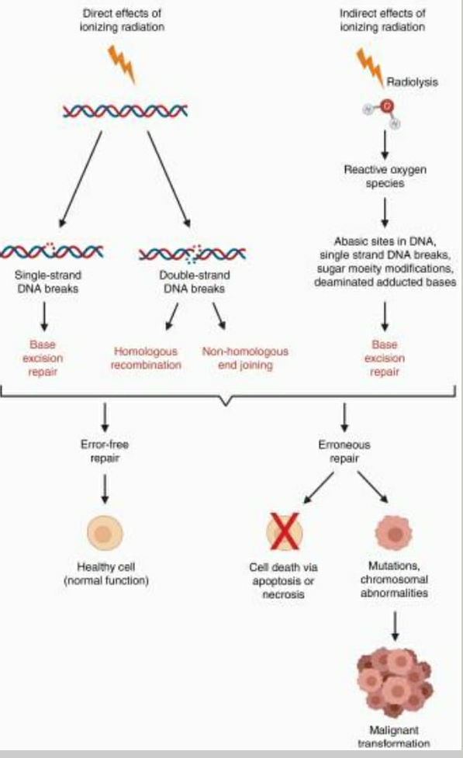
glioma radioinduzido (RIG)?
agressão ao DNA (física e química)/ - radicais livres) > quebra de fita única ou fita dupla do DNA
sobrevida global mediana – 11 meses
critérios
- ocorrer no sítio de irradiação
aspecto histológico distinto da neoplasia tratada
não explicado por síndrome hereditária de predisposição a neoplasias
tempo de latência: em geral, prolongado > mediana – 9 anos
(PMID: 34859225)

Slide 28
glioma radioinduzido (RIG)?
~ molecularmente semelhantes a gliomas pediátricos de alto grau, RTK1
cariótipo complexo
perdas 1p, 13q, 14p e 14q
ganhos 1p e 9q
mutação PDGFRA (45%) ou TP53 (50 – 60%)
amplificação PDGFRA (50%) ou CDK4 (40%)
deleção homozigótica CDKN2A/B (45%)
genes “poupados” – EGFR*, ACVR1, H3, IDH2, SMARCB1 e TERT
IDH1 – ~ 2%
* não amplificação
(PMID: 34859225)

Slide 29
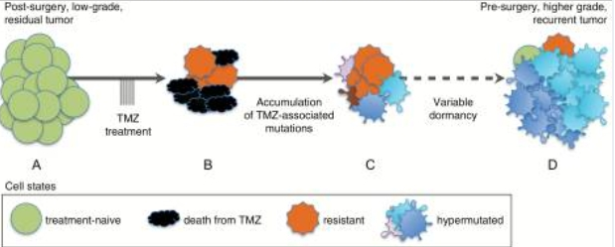
temozolamida?
agressão ao DNA (química - alquilante) > aumento do número de G:C > A:T (“assinatura”), principalmente se sem mecanismo de reparo eficiente (promotor MGMT metilado) - sítios não-CpG > sítios CpG
citotoxicidade x mutagenicidade > acúmulos progressivos de lesões no DNA das células neoplásicas viáveis persistentes
alterações em genes TP53, RB, MYC e via PI3K/Akt/mTor
variantes inativadoras genes MMR (gene MSH6) > fenótipo hipermutado (incremento dramático na quantidade de variantes), o qual contribui para progressão, recidivas, redução da sobrevida global e resistência à terapia alquilante
tempo de latência: muito variável (2 – 10 anos)
frequência (hipermutação): muito variável (15 – 75%)
(PMID: 19584161,
29452419, 33823014)

Slide 30
oligodendroglioma recidivado pós-temozolamida
frequente dissomia uniparental (perda de heterozigose, copy number neutral – 2 cópias porém da mesma região/alelo)
codeleção 1p e 19q presente, porém desbalanceada
mutação TP53
sem perfil hipermutado (astrocitoma >>>> oligodendroglioma)
achado raro, porém possível
(PMID: 32785787,
34967922)

Slide 31
perfil de metilação
classe de metilação: Glioma difuso, IDHmt (escore calibrado – 0.95)
subclasse de metilação: Astrocitoma, IDHmt, de alto grau (escore calibrado – 0.85)
deleção hemizigótica (não-homozigótica) de CDKN2A/B
codeleção 1p e 19q (perda completa de ambos os braços)
ganhos 1q e 19p
perdas 3p, 8q, 9p, 18 e 19q
promotor MGMT metilado
Methylation Class Description
The methylation class “IDH glioma, subclass high grade astrocytoma” ... Complete 1p/19q codeletion is not compatible with “IDH glioma, subclass high grade astrocytoma” and if present should lead to diagnosis of an “IDH glioma, subclass 1p/19q codeleted oligodendroglioma ....

Slide 32
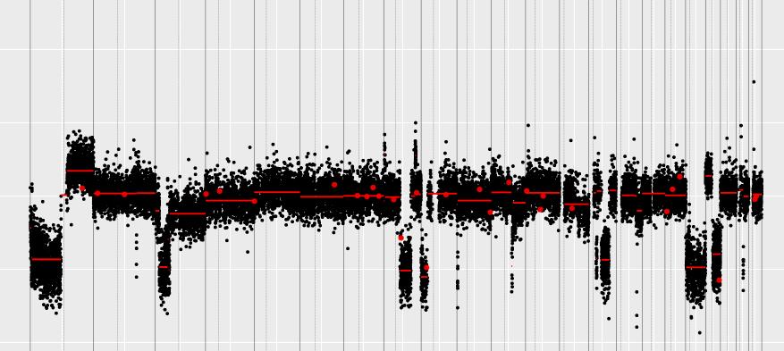
1p
19q

Slide 33
DIAGNÓSTICO INTEGRADO (aspectos morfológicos (HE), imunofenotípicos (IHQ) e moleculares (Metil))
Glioma de alto grau, IDHmt (canônica – R132H), com características (morfológicas, imuno-histoquímicas e moleculares) híbridas entre oligodendroglioma e astrocitoma, grau 4

Slide 34
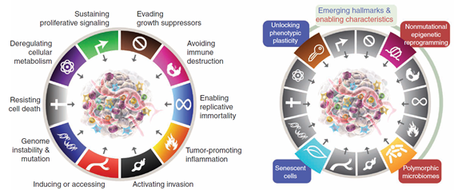

Slide 35
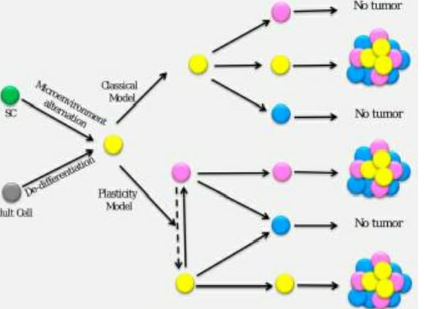
plasticidade
capacidade adaptativa ao meio
- mecanismos genéticos de resistência
- mecanismos epigenéticos de resistência > modificação fenotípica
eg. carcinoma endometrioide com componente YST-símile
carcinoma BAF (SWI-SNF)-deficiente > fenótipo rabdoide
carcinossarcomas > gliossarcomas – ependimossarcomas e oligossarcomas
(PMID: 30862050)

Slide 36
DIAGNÓSTICO INTEGRADO (aspectos morfológicos (HE), imunofenotípicos (IHQ) e moleculares (Metil))
Glioma de alto grau, IDHmt (canônico – R132H), com características (morfológicas, imuno-histoquímicas e moleculares) híbridas entre oligodendroglioma e astrocitoma, grau 4
transformação

Slide 37
História clínica
sexo feminino, 57 anos
setembro/2005 – crise convulsiva durante a gestação; abordagem – glioma de baixo grau (oligodendroglioma)
2014 – temozolamida (11 ciclos)
2019/2020 – temozolamida (5 ciclos)
setembro/2021 – oligodendroglioma, grau 3
novembro/2021 – temozolamida (10 ciclos)
2022 – radioterapia (15 x 3.0Gy em áreas captantes; 15 x 2,5Gy nas demais)
março/2024 – recidiva locorregional, submetida a ressecção ampla (gross total) com preservação da funcionalidade
> seguimento – observação, acompanhamento periódico a cada 2 meses

Slide 38
TAKE HOME MESSAGES
importância da história clínica completa (mais detalhada possível > telefone)
avaliação anatomopatológica já traz importantes informações
diagnóstico requer avaliação integrada dos achados
possibilidade de alterações fenotípicas e genotípicas na evolução da neoplasia (“cronificação”)
- todo dia, um 7 x 1 diferente

Slide 39
Obrigado!

